Slide 1
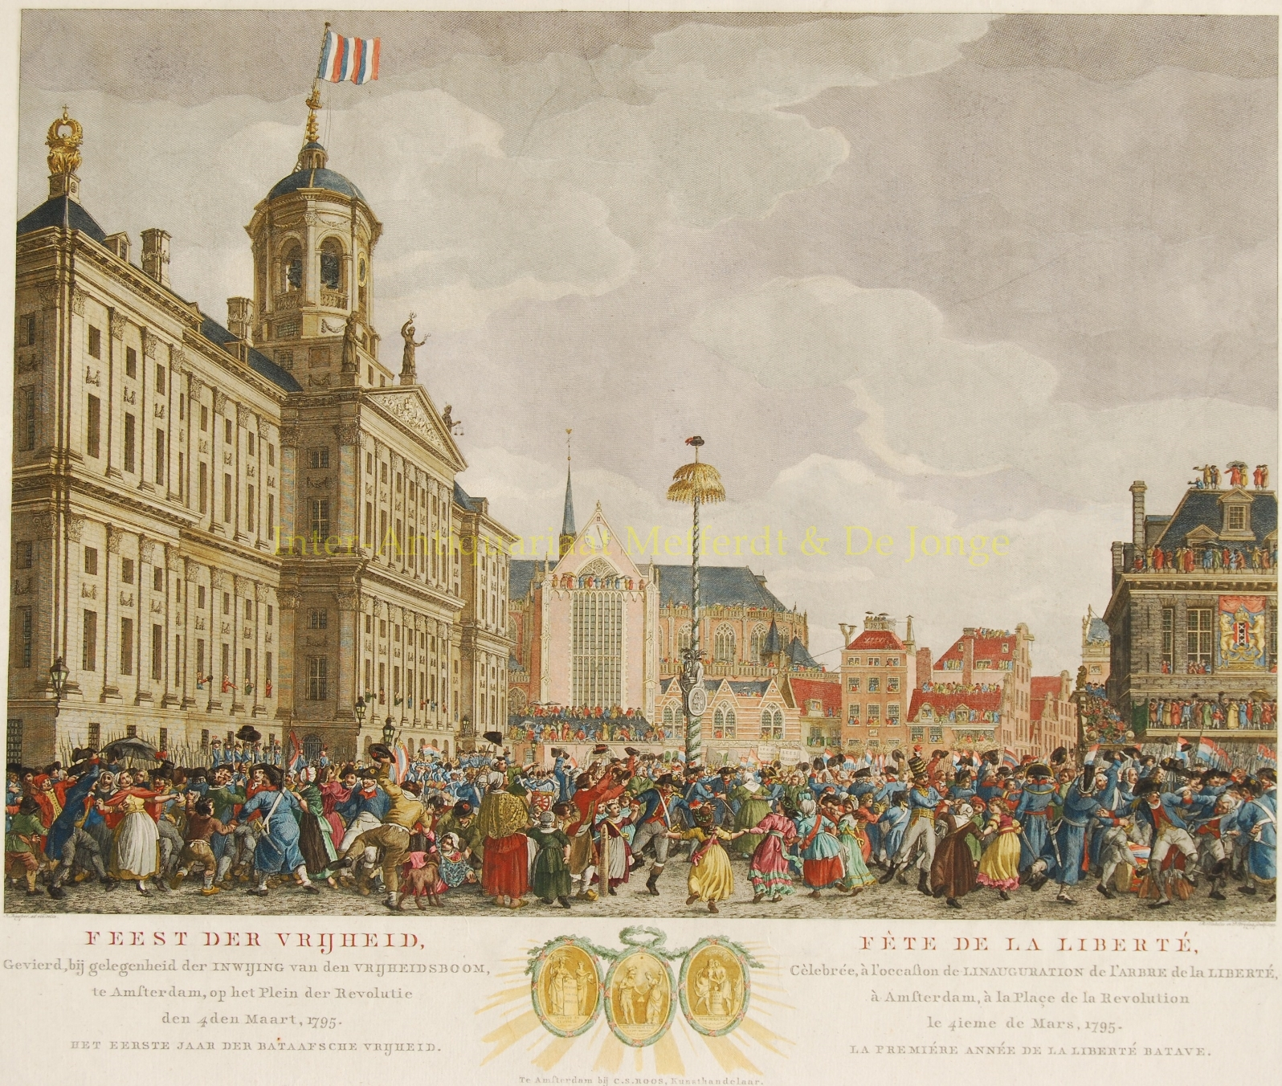
De verlichting in theorie en praktijk (1650-1900)
Revoluties in Amerika en Frankrijk (1776-1813)

Slide 2
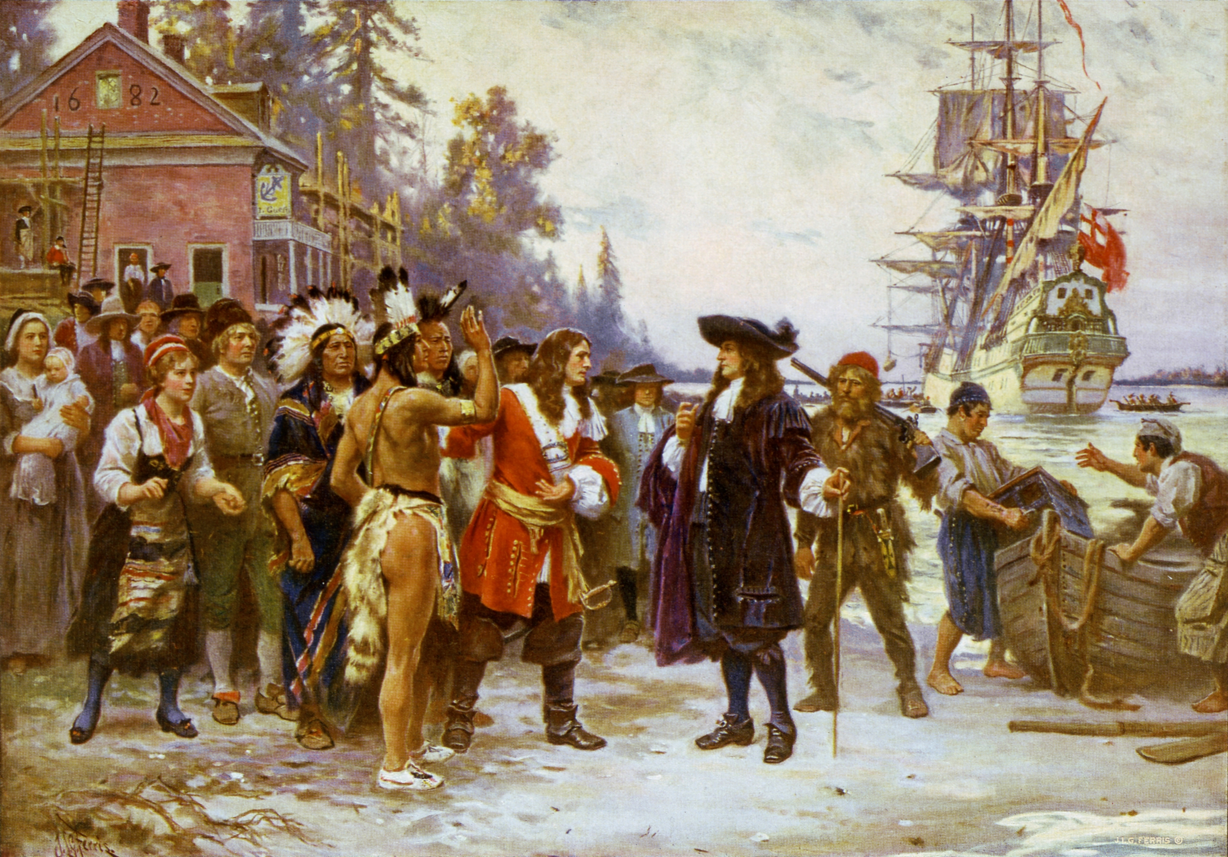
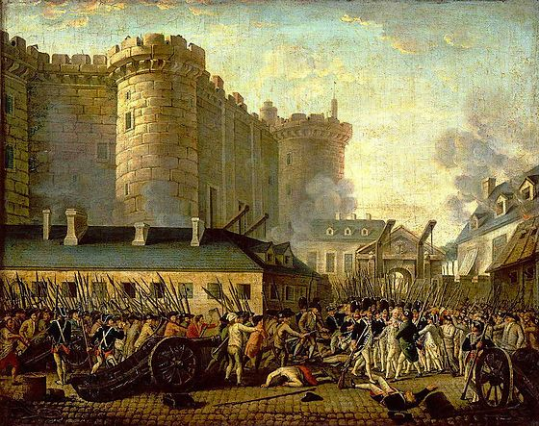
Leidende vraag + Leerdoelen
Verlichting:
theorie en praktijk
  Leidende vraag:
  Hoe werden verlichte ideeën tijdens de democratische revoluties in de Verenigde Staten en Frankrijk in de praktijk gebracht (1776-1813)?
  Leerdoelen:
  Hoe heeft de verlichting invloed gehad op de Amerikaanse onafhankelijkheidsoorlog?
  Hoe heeft de verlichting invloed gehad op de Amerikaanse staatsinrichting?
  Hoe heeft de verlichting invloed gehad op het begin van de Franse Revolutie?
  Hoe heeft de verlichting invloed gehad op de latere fase in de Franse Revolutie en daarna?

Slide 3
De Amerikaanse onafhankelijkheidsoorlog (1775-1783)
Verlichting:
theorie en praktijk
  1607: Begin kolonisatie Noord-Amerika door Engeland
  1707: Engeland + Schotland = Groot-Brittannië
  1775: Amerikaanse bevolking gegroeid tot 2,5 miljoen
  Amerikanen goed op de hoogte van verlichtingsideeën
  Volgen discussies via krant, brieven, boeken, pamfletten, etc.
  Ideeën Locke, Montesquieu
  Thomas Paine radicale Britse schrijver die opkomt voor vrijheden van individu
  Tijdens de Amerikaanse revolutie worden verlichtingsideeën voor het eerst in de praktijk gebracht!
Revoluties
Amerikaanse onafhankelijkheidsoorlog

Slide 4
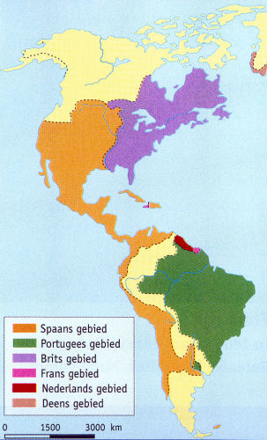
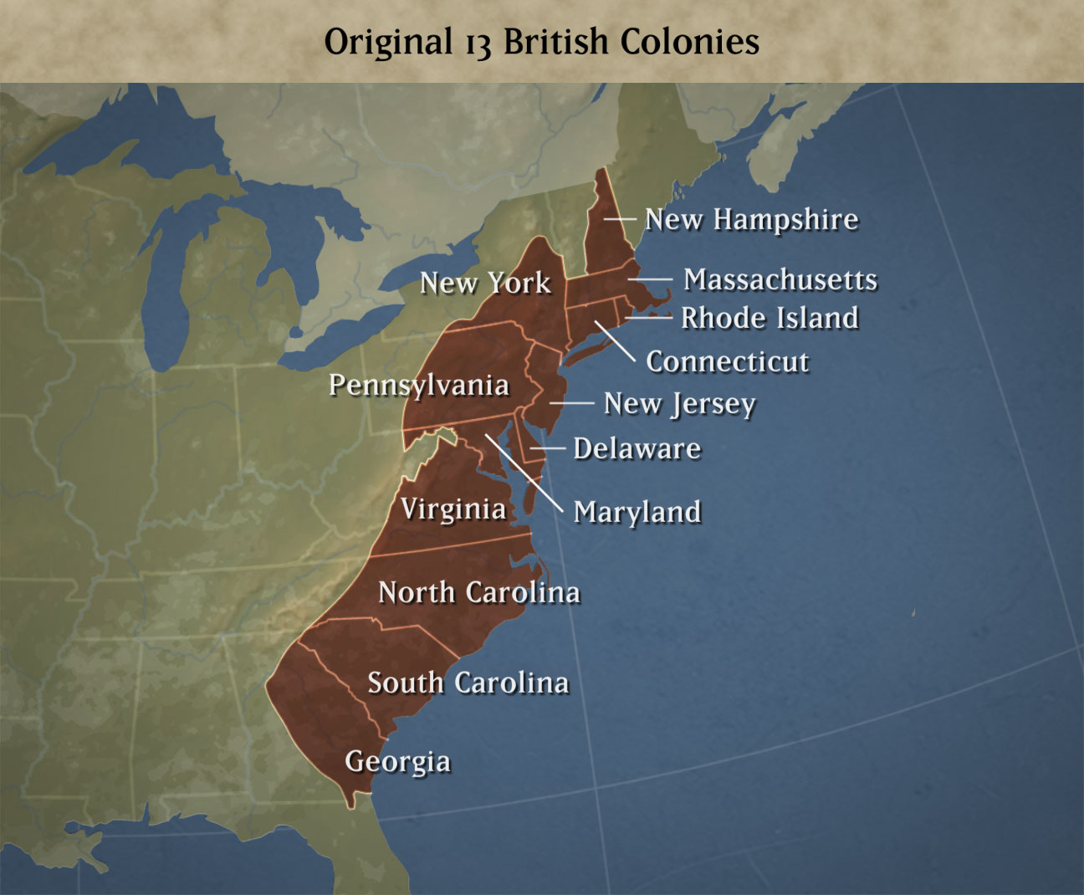
De Amerikaanse onafhankelijkheidsoorlog (1775-1783)
Verlichting:
theorie en praktijk
Revoluties
Amerikaanse onafhankelijkheidsoorlog

Slide 5
De Amerikaanse onafhankelijkheidsoorlog (1775-1783)
Verlichting:
theorie en praktijk
  Amerikaanse koloniën hebben deels zelfbestuur
  Eigen parlementen
  Eigen gekozen bestuurders
  Amerikaanse koloniën wél ondergeschikt aan Britse koning
  In elke staat een gouverneur met ambtenaren en militairen
  Radicale verlichte denkers willen meer zelfbeschikking
  Spanning neemt toe als Britse regering belasting wil heffen in Amerika
  Gouverneurs verbieden protestbijeenkomsten van Amerikanen
  1770: Boston Massacre (Bloedbad van Boston). Tijdens protest 5 mensen doodgeschoten door Britse soldaten
Revoluties
Amerikaanse onafhankelijkheidsoorlog
https://www.americanheritage.com/rethinking-boston-massacre#1

Slide 6
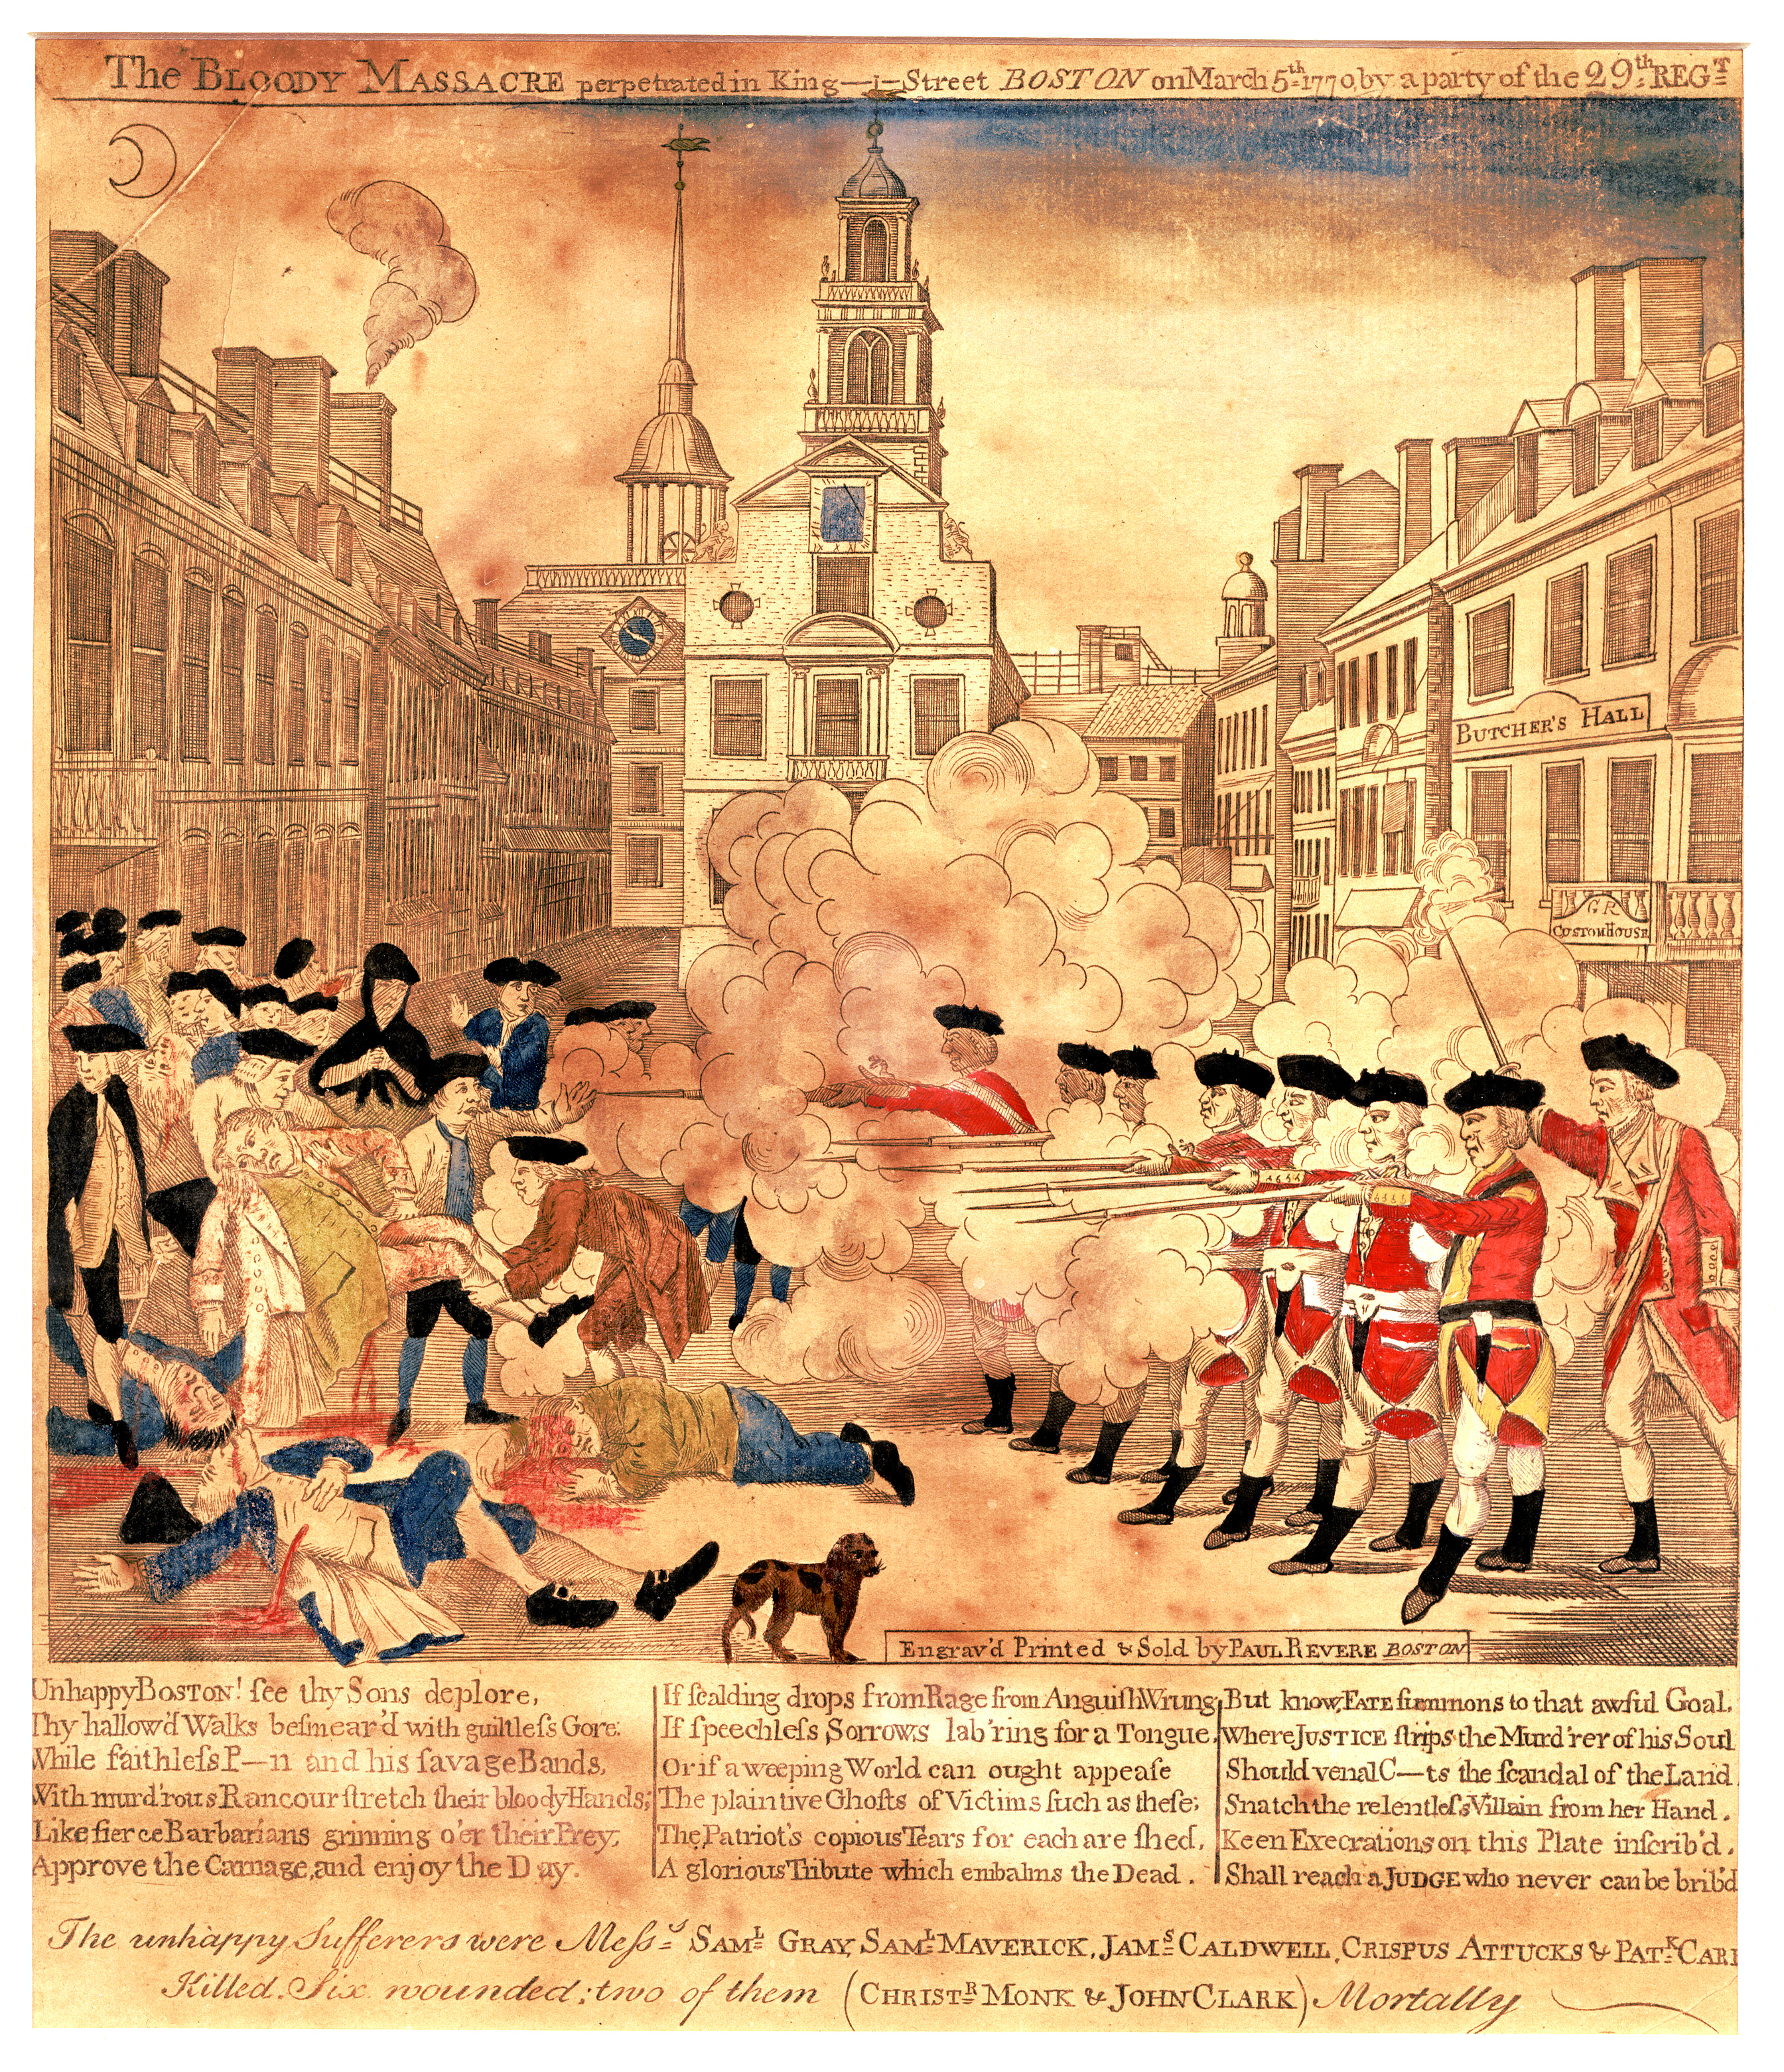
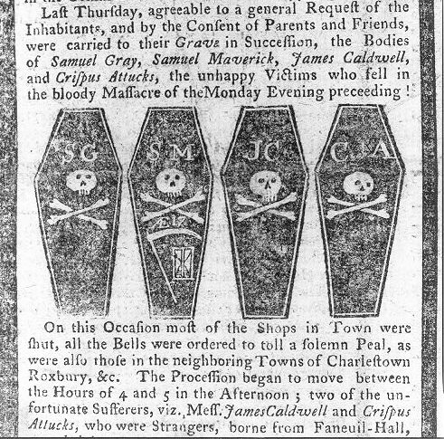
De Amerikaanse onafhankelijkheidsoorlog (1775-1783)
Verlichting:
theorie en praktijk
Revoluties
Amerikaanse onafhankelijkheidsoorlog

Slide 7
De Amerikaanse onafhankelijkheidsoorlog (1775-1783)
Verlichting:
theorie en praktijk
  1772: Committees of correspondence
  Verzetsleiders uit Boston
  Amerikanen hebben recht op leven, vrijheid en bezit
  Britse regering/parlement heeft niets over Amerikanen te zeggen
  Worden in alle 13 koloniën gevormd
  Hebben onderling contact en maken plannen voor verzet
  1773: Belasting op thee door Britten
  In Boston fel verzet
  Boston Tea Party (Brits thee in haven Boston overboord gegooid)
  Britse regering druk verzet te kop in (dwangwetten)
  1774: Continentaal Congres
  Committees of correspondence vormen een gezamenlijk parlement in Philadelphia
  Deze roept op 14 juli 1776 de onafhankelijkheid uit
Revoluties
Amerikaanse onafhankelijkheidsoorlog

Slide 8
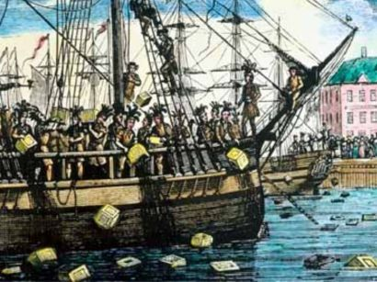
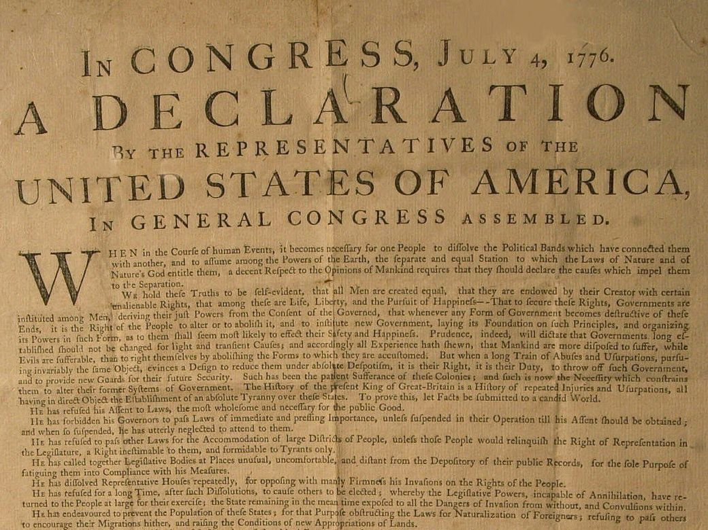
De Amerikaanse onafhankelijkheidsoorlog (1775-1783)
Verlichting:
theorie en praktijk
  1776 Onafhankelijkheidsverklaring
  ‘Wij beschouwen deze waarheden als vanzelfsprekend: dat alle mensen als gelijken geschapen zijn.
  Dat zij van hun schepper bepaalde onvervreemdbare rechten hebben gekregen.
  Dat daartoe behoren: leven, vrijheid en het nastreven van geluk.
  Dat de mensen om deze rechten te beschermen regeringen hebben ingesteld die hun gezag alleen ontlenen aan de instemming van degenen over wie ze regeren.
  En dat, wanneer een regeringsvorm met deze doeleinden in strijd komt, het volk het recht heeft hem te veranderen of af te schaffen en een nieuwe regering in te stellen.”
Revoluties
Amerikaanse onafhankelijkheidsoorlog
Boston Tea Party
Onafhankelijkheidsverklaring

Slide 9
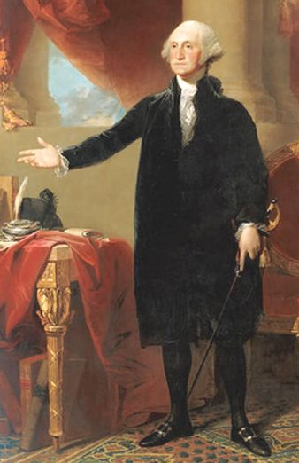
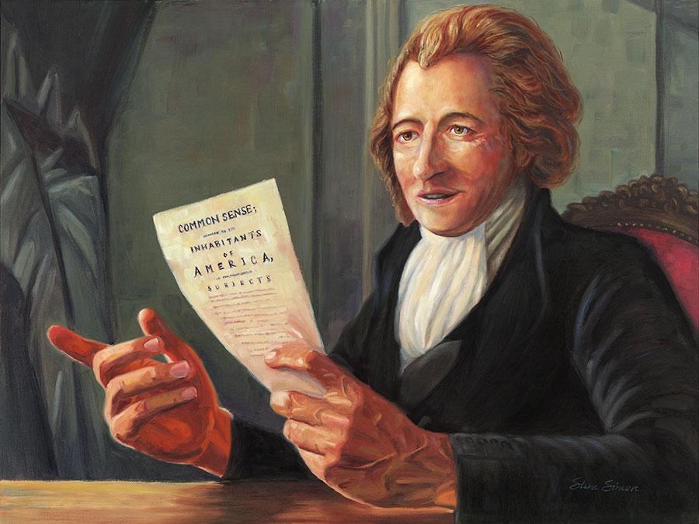
De Amerikaanse onafhankelijkheidsoorlog (1775-1783)
Verlichting:
theorie en praktijk
  1775: Begin onafhankelijkheidsoorlog
  De oorlog begint dus een jaar voor de onafhankelijkheidsverklaring
  Het congres heeft een leger o.l.v. George Washington
  Heeft veel steun, ook door gebruik te maken van Thomas Paine
  Thomas Paine
  Hij schreef ‘Common Sense’
  Een pamflet waarin hij oproept om zich los te maken van de Britten
  1783: Groot-Brittannië erkent de onafhankelijkheid van de Verenigde Staten
Revoluties
Amerikaanse onafhankelijkheidsoorlog
George Washington
Thomas Paine

Slide 10
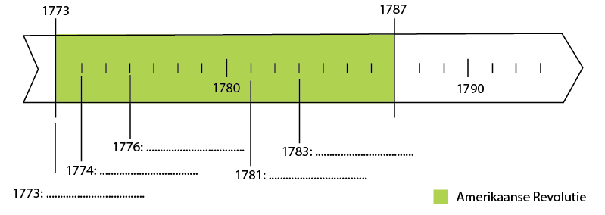
De Amerikaanse onafhankelijkheidsoorlog (1775-1783)
Verlichting:
theorie en praktijk
Revoluties
1775: begin onafhankelijkheidsoorlog
Amerikaanse grondwet
Amerikaanse onafhankelijkheidsoorlog
Onafhankelijkheidsverklaring
Verenigde Staten onafhankelijk
Continentaal Congres
Brits leger definitief verslagen
Boston Tea Party
1775-1783: onafhankelijkheidsoorlog
Verzet begint al in 1773 met Boston Tea Party

Slide 11
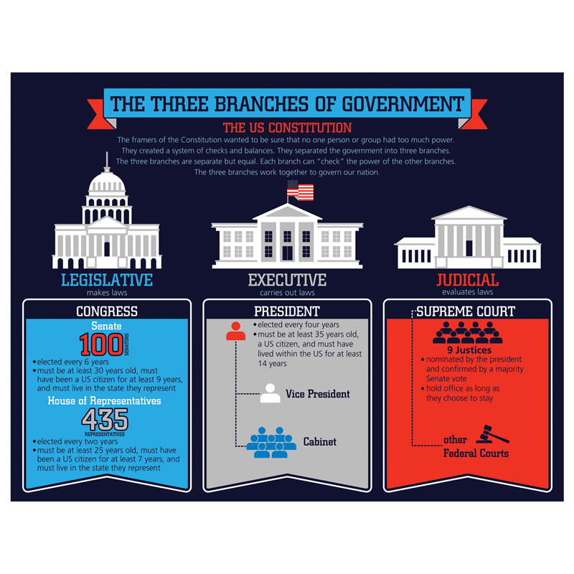
De Amerikaanse onafhankelijkheidsoorlog (1775-1783)
Verlichting:
theorie en praktijk
  Staatsinrichting van de Verenigde Staten
  Het is een federale republiek
  De koloniën worden deelstaten
  Deelstaten hebben eigen regeringen, parlementen, wetten, rechtspraak
  Het Congres wordt het nationale parlement
  Het Congres bestaat uit Senaat en Huis van Afgevaardigden
  De Amerikaanse grondwet bevat verlichte ideeën
  Macht is verdeeld volgens driemachtenleer Montesquieu
Revoluties
Amerikaanse onafhankelijkheidsoorlog

Slide 12
De Amerikaanse onafhankelijkheidsoorlog (1775-1783)
Verlichting:
theorie en praktijk
  Volgens grondwet hadden alle burgers gelijke rechten
  In de praktijk witte mannen
  Meerderheid buitengesloten (vrouwen, slaven, indianen)
  Indianen worden verdreven naar het westen
  Slavernij blijft bestaan in het zuiden (plantages)
  Zuiden belangrijke leverancier ruwe katoen voor Britse textielindustrie
  1807: verbod import slaven
  1860: zuidelijke staten scheiden zich af – begin burgeroorlog
  1865: na de burgeroorlog ook afschaffing slavernij in zuiden
Revoluties
Amerikaanse onafhankelijkheidsoorlog

Slide 13
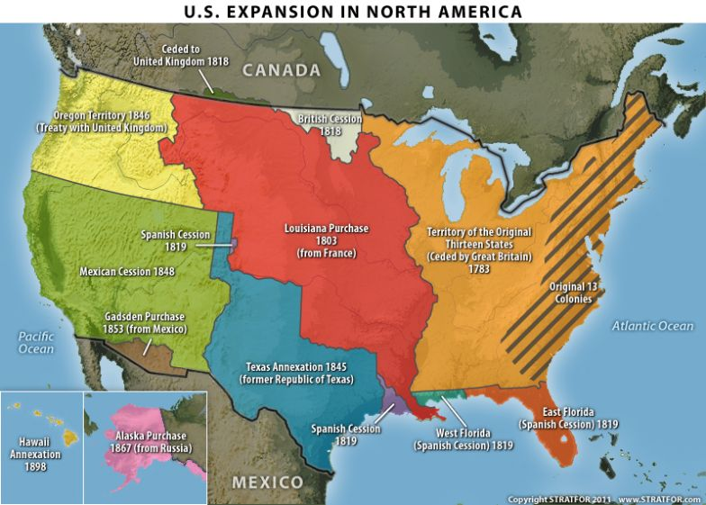
De Amerikaanse onafhankelijkheidsoorlog (1775-1783)
Verlichting:
theorie en praktijk
Revoluties
Westwaartse expansie
Amerikaanse onafhankelijkheidsoorlog

Slide 14
Controlevragen
Verlichting:
theorie en praktijk
  Waarom is Thomas Paine een inspiratie voor veel Amerikanen?
  Hij kwam op voor de rechten van het individu
  Juist of onjuist? ‘De Amerikanen hadden onder de Britten geen vorm van zelfbestuur.’
  Onjuist. Amerikanen hadden eigen parlementen en gekozen bestuurders
  In welk jaar wordt de onafhankelijkheid van Amerika uitgeroepen?
  1776
  De onafhankelijkheidsverklaring stelt dat iedereen gelijke rechten heeft. Maar wie worden alsnog buitengesloten?
  Vrouwen, slaven en indianen
  Waarom blijft slavernij bestaan in het zuiden van Amerika?
  Slaven werden ingezet op katoenplantages. Er was een grote vraag naar katoen
Revoluties
Controlevragen

Slide 15
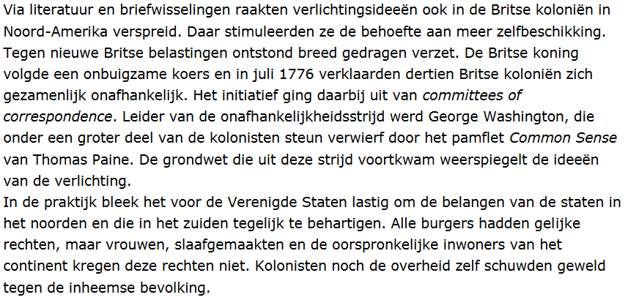
Stofomschrijving
Verlichting:
theorie en praktijk
  Leerdoel:
  Hoe heeft de verlichting invloed gehad op de Amerikaanse onafhankelijkheidsoorlog?
  Hoe heeft de verlichting invloed gehad op de Amerikaanse staatsinrichting?

Slide 16
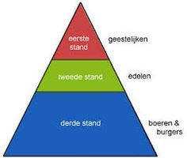

De eerste Franse Revolutie (1789-1792)
Verlichting:
theorie en praktijk
  Franse Revolutie
  2 fasen:
  1789-1792
  1792-1799
  Er was toenemend verzet tegen standenmaatschappij
  Inspiratie door revolutie in Amerika
  Grote onvrede over privileges geestelijkheid en adel
  Grote verschillen in de 3e stand
  3e stand ontevreden:
  Kooplieden, fabrikanten en rijke burgerij willen inspraak
  Straatarme boeren en arbeiders willen afschaffing feodalisme en hoge belastingen
Revoluties
Franse Revolutie
1789-1792

Slide 17
De eerste Franse Revolutie (1789-1792)
Verlichting:
theorie en praktijk
  Frankrijk heeft hoge staatsschuld door:
  Staat krijgt te weinig geld (geestelijkheid en adel betalen geen belasting)
  Frankrijk steunt Amerikanen in vrijheidsoorlog tegen Groot-Brittannië
  Koning roept Staten-Generaal bij elkaar
  Lodewijk XVI
  1789
  Felle discussies
  Emmanuel Sieyès: ‘Wat is de derde stand?’
  Standen moeten afgeschaft. Elke stand heeft 1 stem en dat betekent dat geestelijkheid en adel altijd meerderheid hebben. Er moet een Nationale Vergadering komen waarin elke stem even zwaar telt
  17 juni 1789: 3e stand (en medestanders uit 1e en 2e stand) roepen een Nationale Vergadering uit
  20 juni 1789: Eed op de Kaatsbaan. Er moet een grondwet komen en de macht van de koning beperken
Revoluties
Franse Revolutie
1789-1792

Slide 18
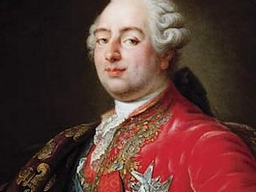
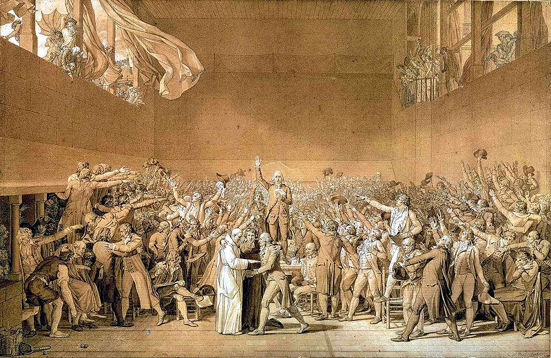
De eerste Franse Revolutie (1789-1792)
Verlichting:
theorie en praktijk
Lodewijk XVI (16e)
Revoluties
Franse Revolutie
1789-1792
Eed op de Kaatsbaan

Slide 19
De eerste Franse Revolutie (1789-1792)
Verlichting:
theorie en praktijk
  Koning dreigt op te treden en daarop breekt een volksopstand uit
  14 juli 1789: Begin Franse Revolutie
  Nationale Vergadering schaft privileges 1e en 2e stand af
  Verklaring van de Rechten van de Mens en de Burger
  In ‘Verklaring’ wordt de Verlichting in praktijk gebracht
  Alle mensen zijn vrij en gelijk voor de wet
  De soevereiniteit ligt bij het volk
  Wetten moeten uitdrukking zijn van de algemene wil
  1791: Grondwet
  Er komt geen algemeen kiesrecht, maar censuskiesrecht. In Nationale Vergadering veel belangen van rijke burgerij. Er komt een constitutionele monarchie.
Revoluties
Franse Revolutie
1789-1792

Slide 20
De eerste Franse Revolutie (1789-1792)
Verlichting:
theorie en praktijk
Bestorming van de Bastille
Revoluties
Franse Revolutie
1789-1792

Slide 21
Controlevragen
Verlichting:
theorie en praktijk
  Geef een reden waarom er in Frankrijk een revolutie uitbreekt.
  Ontevredenheid over de standensamenleving, grote onvrede over de privileges van 1e en 2e stand, inspiratie uit Amerika
  Juist of onjuist? ‘De derde stand bestaat uit een grote groep, van rijke kooplieden tot arme boeren.’
  Juist
  Waarom roept Lodewijk XVI de Staten-Generaal bij elkaar?
  Er was een hoge staatsschuld. De koning wilde nieuwe belastingen heffen
  Wat is eerder? De Eed op de Kaatsbaan of het uitroepen van een Nationale Vergadering?
  Eerst werd een Nationale Vergadering uitgeroepen, daarna wordt een Eed op de Kaatsbaan afgelegd
Revoluties
Controlevragen

Slide 22
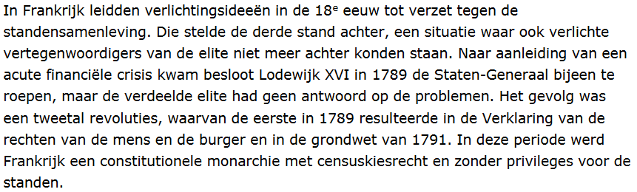
Stofomschrijving
Verlichting:
theorie en praktijk
  Leerdoel:
  Hoe heeft de verlichting invloed gehad op het begin van de Franse Revolutie?

Slide 23
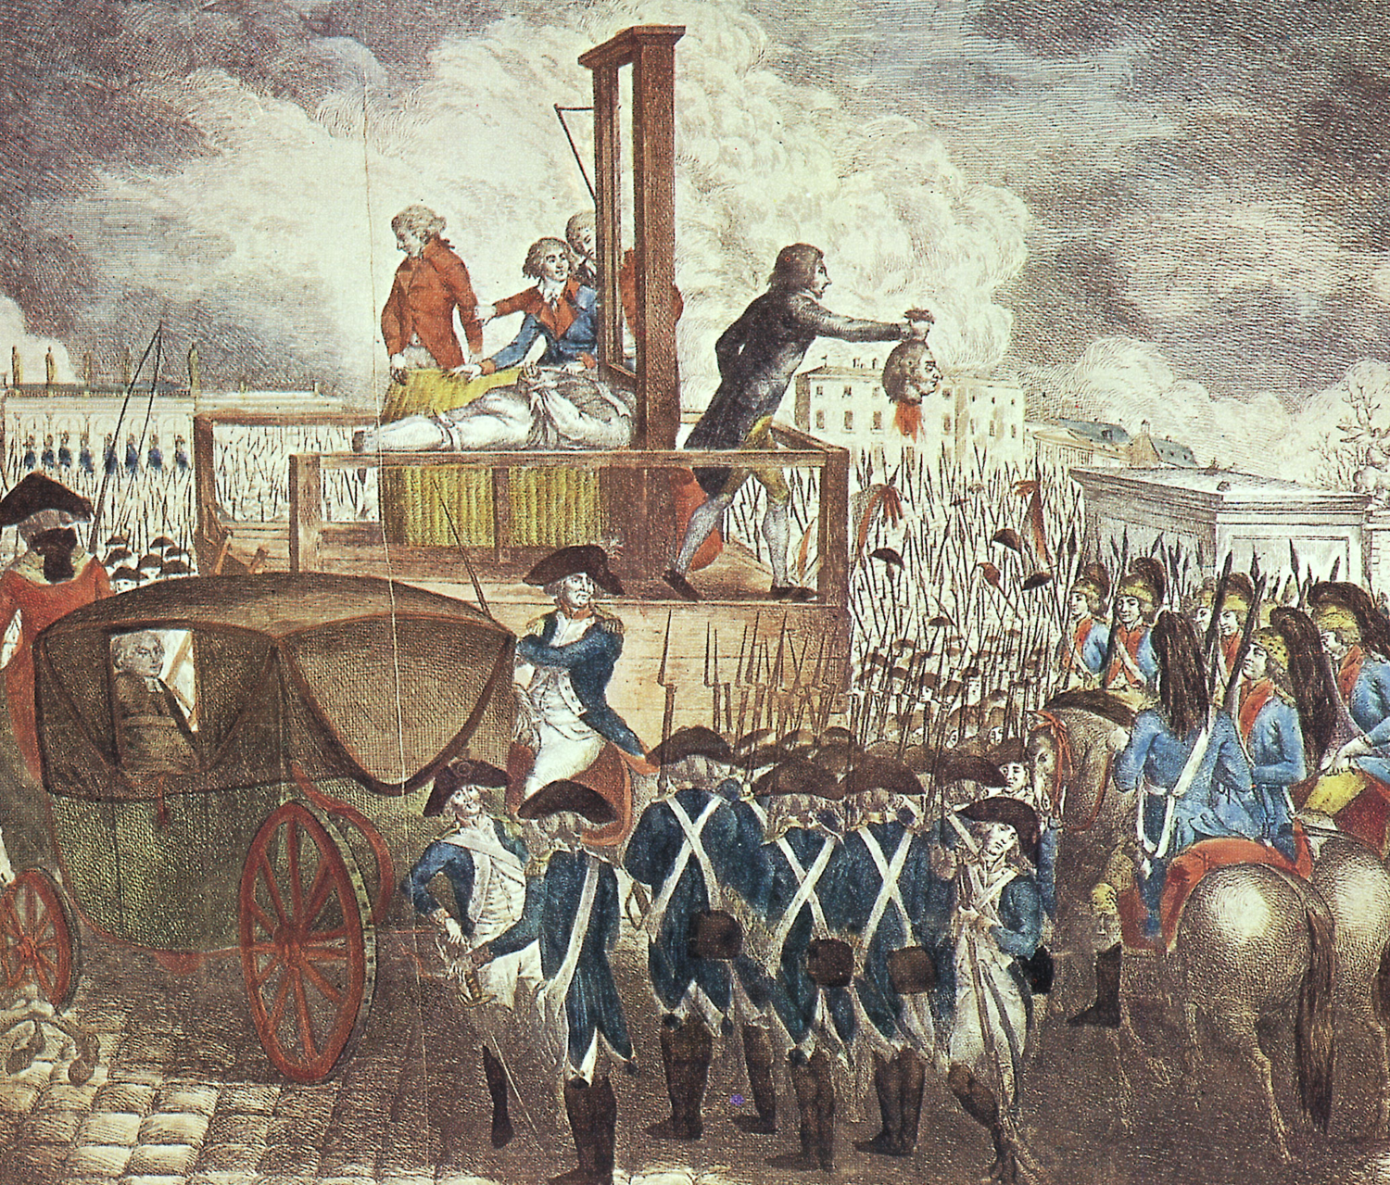
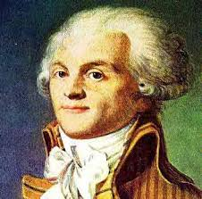
De tweede Franse Revolutie en daarna (1792-1813)
Verlichting:
theorie en praktijk
  Na de Franse Revolutie verdeeldheid (gematigd of radicaal?)
  Jakobijnen:
  Radicale revolutionairen die grondwet niet ver genoeg vinden gaan.
  Ze willen méér democratie
  Robespierre leider Jakobijnen (en bewonderaar Rousseau)
  Schaffen gilden af: meer economische gelijkheid
  1792: Tweede Franse Revolutie
  Jakobijnen laten verkiezingen met algemeen mannenkiesrecht uitroepen
  Nationale Conventie roept een Republiek uit
  Koning Lodewijk XVI ter dood veroordeeld (in 1793 onthoofd)
Revoluties
Franse Revolutie
1792-1813
Robespierre
Onthoofding Lodewijk XVI

Slide 24
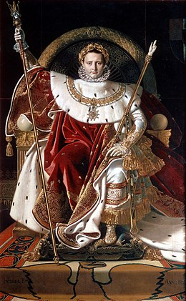
De tweede Franse Revolutie en daarna (1792-1813)
Verlichting:
theorie en praktijk
  Republiek
  Scheiding van de machten afgeschaft
  Nationale Conventie stelt Comité van Algemeen Welzijn in = regering
  Revolutionaire rechtbanken die tegenstanders revolutie berechten
  Robespierre leiding van de regering
  Tegenstanders republiek zijn vijand ‘algemene wil’
  Republiek = Schrikbewind = Terreur
  1794:
  Robespierre gearresteerd en onthoofd
  Einde Schrikbewind (ook wel: Terreur)
  Napoleon:
  Grijpt in 1799 de macht (staatsgreep)
  Wordt in 1804 keizer, in 1813 verslagen (1815 definitief)
  Stelt zich op als verlicht absoluut vorst
  Voert Code Napoleon in: burgerlijk wetboek en voorbeeld verlicht denken
Revoluties
Franse Revolutie
1792-1813
Napoleon

Slide 25
Eerste Fase Franse Revolutie
Verlichting:
theorie en praktijk
1789-1792
Frankrijk wordt een constitutionele monarchie
Standenmaatschappij afgeschaft
Verklaring van de Rechten van de Mens, Grondwet
Revoluties
Tweede Fase Franse Revolutie
1792-1794
Franse Revolutie
1792-1813
Frankrijk wordt een Republiek = Schrikbewind = Terreur
Jakobijnen, o.l.v. Robespierre
Nationale Conventie, Comité Algemeen Welzijn
Overgangsperiode 1794-1799
Tijdperk Napoleon
1799-1813
Dictator die keizer wordt
Voert verlichte denkbeelden door – Code Napoleon

Slide 26
Controlevragen
Verlichting:
theorie en praktijk
  Vul aan: Franse revolutionairen zijn verdeeld in een [ …. ] groep en een radicale groep.
  Gematigde
  Juist of onjuist? ‘Robespierre is een Jakobijn. Onder zijn bewind is in Frankrijk sprake van de Terreur.’
  Juist
  Met welk argument laat Robespierre tegenstanders oppakken en vermoorden?
  Zijn tegenstanders werden bestempeld als ‘vijand van de algemene wil’
  Vul aan: ‘Napoleon grijpt in het jaar [ …. ] de macht. In [ …. ] laat hij zich tot keizer kronen.’
  1799, 1804
Revoluties
Controlevragen

Slide 27
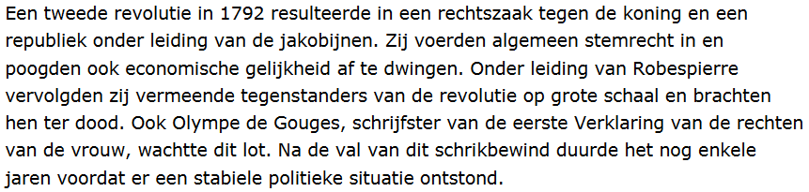

Stofomschrijving
Verlichting:
theorie en praktijk
  Leerdoel:
  Hoe heeft de verlichting invloed gehad op de latere fase in de Franse Revolutie en daarna?

